Slide 1
XỬ LÍ THÔNG TIN
BÀI 3

Slide 2
Nhận ra được trong trường hợp cụ thể: Thông tin thu nhận và được xử lí là gì, kết quả của xử lí là hành động hay ý nghĩ gì.
Nêu được ví dụ minh hoạ cho nhận xét: Bộ óc của con người là một bộ phận xử lí thông tin.
Thực hiện được việc xử lí thông tin trong các tình huống thực tế như: làm bài tập, chơi trò chơi, …

Slide 4


Slide 5

Tình huống Khởi động
Trên đường đi học, bạn Bình đang bối rối khi không thể đi bộ qua đường. Vì đèn tín hiệu giao thông dành cho người đi bộ đã bật xanh nhưng nhiều phương tiện khác không dừng lại để nhường đường.

Slide 6

Tình huống Khởi động
Em sẽ làm gì để có thể qua đường an toàn khi gặp tình huống giống bạn Bình?

Slide 7
KHÁM PHÁ

Slide 8
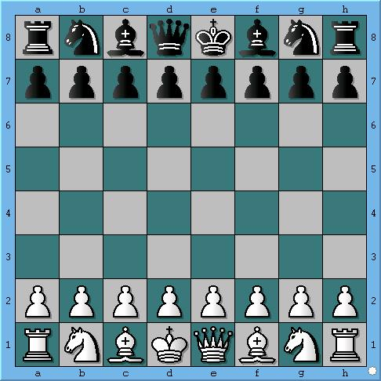
Trải nghiệm chơi cờ vua online
Khi chơi cờ vua em nhận thông tin từ đâu?
Quá trình xử lí thông tin thu nhận được là gì?
Bộ phận nào của con người thực hiện quá trình xử lí thông tin đó?

Slide 9
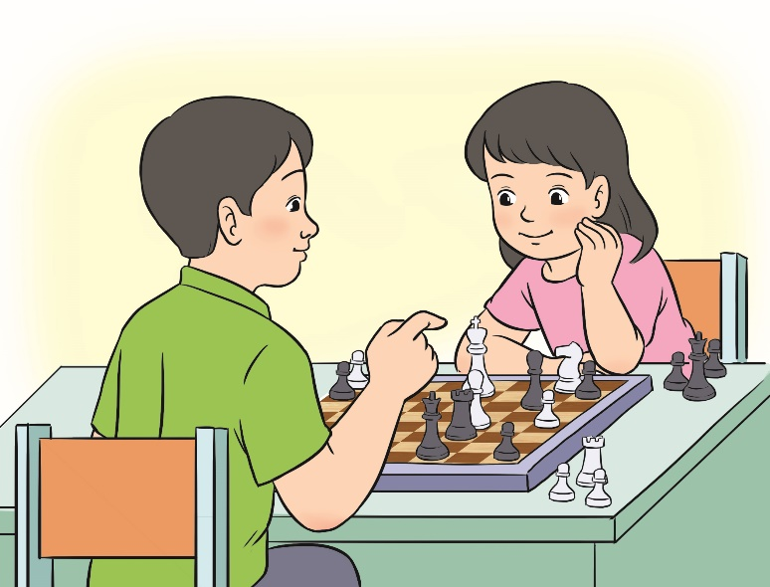
Tình huống Khám phá
Tình huống: Tâm và Bình chơi cờ. Tâm đi một nước cờ, Bình suy nghĩ một lúc rồi đi nước cờ của mình.
Bình nhận thông tin từ nước đi của Tâm, Bình suy nghĩ rồi quyết định đi nước cờ của mình.
Quá trình suy nghĩ của Bình là quá trình bộ óc xử lí thông tin thu nhận được.

Slide 10
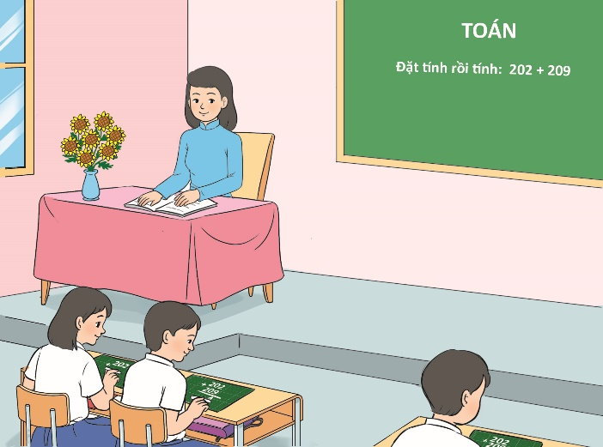
Tình huống Khám phá
Tình huống: Cô giáo ghi đề bài toán lên bảng, yêu cầu cả lớp đọc kĩ đề bài, suy nghĩ để giải và ghi lời giải, đáp số vào bảng con. An đọc đề bài, suy nghĩ và cẩn thận ghi lời giải, đáp số lên bảng con của mình.
Thông tin An thu nhận và xử lí là gì?
Bộ phận nào thực hiện xử lí thông tin đó?
Kết quả xử lí là gì?

Slide 11
Bộ não của con người là bộ phận xử lí thông tin.

Slide 12
LUYỆN TẬP

Slide 13
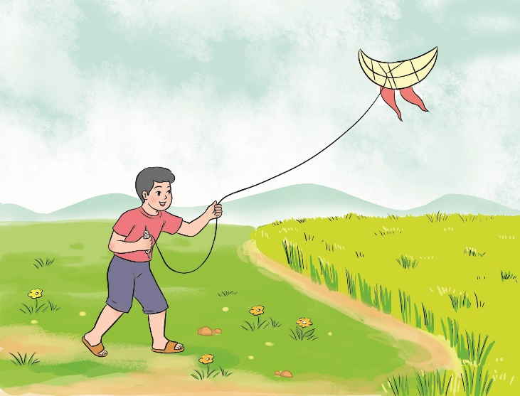
Tình huống Luyện tập 1
Tình huống: Bình đang chơi thả diều, dây diều bỗng chùng lại, diều hạ thấp xuống. Để cho diều bay cao, Bình cuộn bớt dây lại và chạy ngược chiều gió.
Thông tin nào được Bình thu nhận và xử lí?
Kết quả xử lí là gì?

Slide 14
Tình huống Luyện tập 1
Kết quả xử lí:
Diều bay cao hơn.
Thông tin được Bình xử lý: Để cho diều bay cao, Bình cuộn bớt dây diều lại và chạy ngược chiều gió.
Thông tin được Bình thu nhận: dây diều bỗng chùng lại, diều hạ thấp xuống.

Slide 15
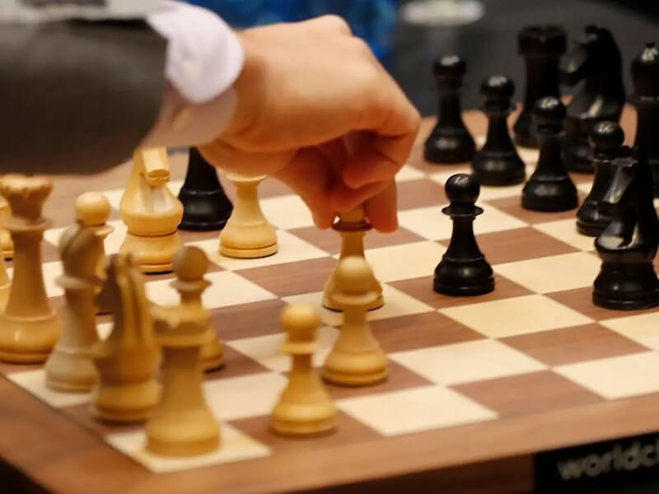
Tình huống Luyện tập 2
Tâm nói với Bình: “Đã là kiện tướng cờ vua thì khi đánh cờ không cần suy nghĩ”.
Theo em nhận xét của Tâm đúng hay sai? Vì sao?

Slide 16


Tình huống Luyện tập 2
Khi đánh cờ, kiện tướng cờ vua cũng cần suy nghĩ để xử lí thông tin và đưa ra nước đi của mình.
Tùy từng tình huống mà quá trình xử lí thông tin đó nhanh hay chậm.
Thông tin được Bình thu nhận: dây diều bỗng chùng lại, diều hạ thấp xuống.

Slide 18

Làm việc nhóm
Mỗi HS nêu một tình huống minh hoạ cho nhận xét “Bộ não của con người là bộ phận xử lí thông tin”.
Thảo luận, trả lời các câu hỏi: Trong tình huống đó thông tin được thu nhận và xử lí là gì? Kết quả của xử lí là hành động hay ý nghĩ gì?

Slide 19
GHI NHỚ
Để đưa ra được quyết định từ thông tin thu nhận, thông tin đó cần được xử lí.
Bộ não của con người là bộ phận xử lí thông tin.

